Slide 1
Agile Roadblocks
24-06-2013

Slide 2
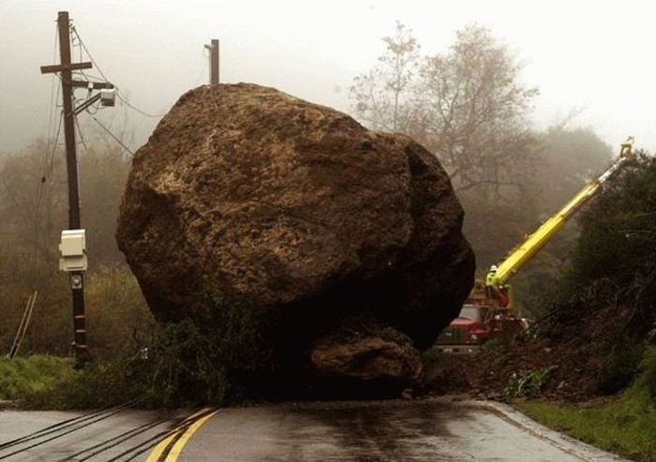
Agile Roadblocks

Slide 3
Manifest voor Agile Software Ontwikkeling
Wij laten zien dat er betere manieren zijn om software te ontwikkelen door in de praktijk aan te tonen dat dit werkt en door anderen ermee te helpen. Daarom verkiezen we
Mensen en hun onderlinge interactie boven processen en tools
Werkende software boven allesomvattende documentatie
Samenwerking met de klant boven contractonderhandelingen
Inspelen op verandering boven het volgen van een plan
Hoewel wij waardering hebben voor al hetgeen aan de rechterkant staat vermeld, hechten wij méér waarde aan wat aan de linkerzijde wordt genoemd.
Bron: agilemanifesto.org

Slide 4
De rol van Agile Tester
Soft skills
Technische vaardigheden
Documentatie
Bevindingen
Non-functionals
Notes:
Soft skills:
Communiceren, Samenwerken, geen muren, Pro-actief werken, Flexibiliteit in je rol
In aanzienlijk minder tijd nog steeds voldoende testdekking halen.
Tech:
Code kunnen lezen, Testautomatisering, TDD
Documentatie:
Zelf zoeken, Zonder werken, Just enough, testdocumentatie
Exacutable specificaties, AT die Req spec’en.
Exploratory testen, Error Guessing, Checklists
Bevindingen:
Wanneer loggen, hoe loggen
Non Functionals:
Elke dag performance testen, Zorg voor een business case voor L&P tests vóór je ze uitvoert.

Slide 5
Gedistribueerd werken
-De meest efficiënte en effectieve manier om informatie te delen in en met een ontwikkelteam is door met elkaar te praten-
Tijdzones en werktijden
Culturele- en taalverschillen
Beschikbaarheid en toegang tot tools
File sharing
Teamdynamiek
Bron: Whitepaper Distributed Agile Julie Calboutin en Helmut Holst
Notes:
Oplossing: communicatie.
Tijdzones en werktijden: Wachten op feedback
Standups los en Kleinere scrum met afvaardiging.
Culturele- en taalverschillen: Bevindingen, Specs.
Communicatievorm, Afspraak, Taalniveau. Geen Jargon
Screenshot of filmpje. Record-and-playback (bijv. Selenium)
Beschikbaarheid en toegang tot tools: Defect Beschikbaar en Reproduceerbaar?
Open source, SaaS, Webbased tools. Zelfde Tool, WIKI, Scrumboard (Jira)
File sharing
Voor testers: Gedeelde documentatie, specificaties, Code, VERSIEBEHEER.
Dropbox, Mega, Sharepoint, Google Drive, Clearcase.
Teamdynamiek
Voor testers: Ontvanger defect, pingpong, kennismaken
Videoconferentie , VOIP, IM, Ontmoeten.
NIET WERKGERELATEERD GESPREK. NAMASTÉ.

Slide 6
If it ain’t broke…
Op vaste tijden, onderzoekt het team hoe het effectiever kan worden
en past vervolgens zijn gedrag daarop aan
Verbeterpunten
Zoeken
Aankaarten
Toewijzen
Oppakken
Monitoren
Toetsen
Notes:
Deadlines en releases ok?
Continue verbetering.
Retrosprectives, Demo’s Feedback.
Scrummaster acties uitzetten,
Incrementeel de werkwijze en uiteindelijk het product beter worden.
Borg wat goed gaat ook.
Niet alleen BETER ook LEUKER

Slide 7
Geen Management ondersteuning
Om agile écht te laten slagen, heb je een product owner nodig met;
Kennis van zaken
Een ruggengraat
Tijd voor het team
Mandaat
Betrokkenheid
Notes:
De rol van de product owner, voor zover nog niet bekend is als volgt;
Product owner
-Met klant en stakeholders requirements opstellen en naar het team
Communiceren Prioriteren Elaboreren Accepteren
Voor testers is een actieve product owner van groot belang.
Geen PO, TOCH AGILE
Meeste ervaren of testmanager als PO.

Slide 8
www.ordina.nl

